Slide 1
武汉理工大学
程序设计语言C--的编译器
设计与实现
姓 名: 李开心
班 级: 计算机1401
学 号: 0121310870605
Notes:
各位老师好，我是计算机1401班的李开心，我的论文题目是【程序设计语言C--的编译器设计与实现】。

Slide 2
目 录
1. 研究背景与意义
2. C--语言与Puppy虚拟机
3. 编译器设计与实现
4. 编译器演示
5. 总结
Notes:
主要分为五个部分讲述。
首先是【研究背景与意义】，主要讲编译器是什么，以及实现编译器的意义。
然后是【C--语言与Puppy虚拟机】，主要描述C--语言支持哪些功能，以及虚拟机的内部结构
然后是【编译器设计与实现】，主要讲述编译器的设计以及编译器各个模块的实现方案
然后是【编译器演示】，对编译器进行实际的演示
最后是【总结】，对整个论文，以及答辩进行总结

Slide 3
1. 研究背景与意义
编译器概述
源程序
编译器是计算机系统的基础组成部分，是把一种语言书写的程序翻译成另一种语言书写的等价程序。
编译器使得大多数计算机用户不必考虑及其相关的繁琐细节。
编译器
目标程序
编译器的作用
Notes:
编译器是一个语言翻译程序，可以将源程序翻译成目标程序。编译器为大多数开发者屏蔽了计算机内部繁琐的细节，让开发者专注于程序的逻辑实现。

Slide 4
1. 研究背景与意义
实现编译器的意义
源程序如何被翻译成目标程序？
数据如何存储？
函数调用如何被实现？
各种语句如何被解析？
程序如何运行？
Notes:
既然可以不用过于关注程序语言的内部实现细节，也能够完成开发任务，那么实现一个编译器的意义是什么？
通常完成开发后，点击小三角就可以编译并运行程序，但是在这个过程中，源代码是如何别翻译成目标代码的？
程序中定义的全局变量、局部变量等数据是如何进行存储的？
函数的调用是如何被实现的？
各种语句是如何被解析，以及如何完成其应有的功能？
程序是如何被运行的？
实现编译器，就能够对这些内容有更加深入的了解，在进行开发时，能够避免很多bug，并能写出更加高效的代码。

Slide 5
2. C--语言与虚拟机
C--语言
C--语言是对C语言进行精简的高级程序设计语言。
支持 & 不支持：
int、char类型及其多级指针
多文件、宏定义、预处理
变量、enum定义
goto、break、continue关键字
函数定义
struct、union、typedef类型定义
嵌套的作用域
函数声明
if、while、return、各种表达式语句
for、do-while、switch语句
部分C语言库函数，如printf、scanf等
Notes:
在实现编译器之前，需要先对C--语言进行完整的定义，确定其所有支持的功能。
C--语言是C语言的子集，对C语言进行了精简。左边是C--语言所支持的功能，右边则是C--语言没有实现的C语言的功能。
C--语言支持两种数据类型，int型和char型，还有其多级指针。
支持变量定义和枚举定义
支持函数定义
支持嵌套的作用域
支持几种简单的语句，如if、while、return、各种表达式语句
支持部分C语言库函数，如printf、scanf等。

Slide 6
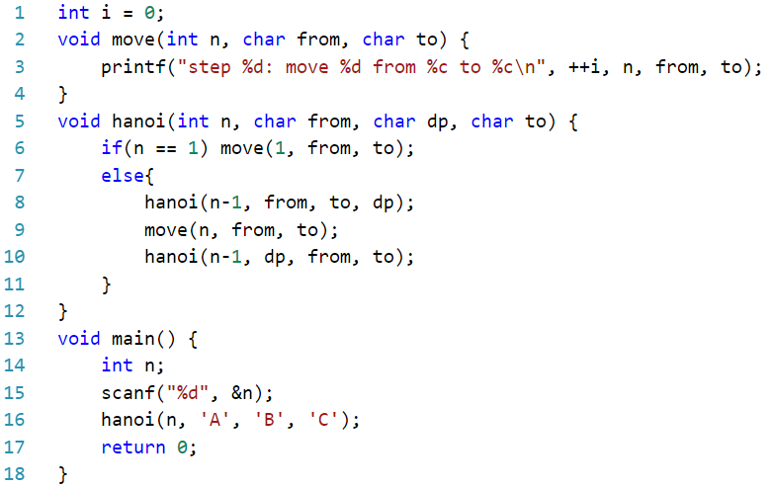
2. C--语言与Puppy虚拟机
C--源程序
全局变量----
内建 printf 函数----
if-else 语句----
递归调用 hanoi 函数----
程序起点----
局部变量----
内建 scanf 函数----
用C--语言编写的求解n阶汉诺塔程序
Notes:
这是一个合法的 C-- 源程序，其完成的功能是求解 n 阶汉诺塔。从源程序中可以看出：
第 1 行是全局变量定义，初始化为 0。
第 2 行是 move 函数定义，有三个参数
第 3 行是使用内建的 printf 函数实现输出功能
第 5 行是 Hanoi 函数定义，其中第 8 行和第 10 行递归的调用了自己
第 13 行是main函数定义，main函数是程序运行的起点。
第 14 行局部变量定义，后面是 C 语言的库函数 scanf，调用 Hanoi 函数，最后 return 语句退出程序
从上图可以看出，C-- 语言能够完成很多常用的计算任务。

Slide 7
2. C--语言与Puppy虚拟机
Puppy虚拟机
Puppy虚拟机是一个基于栈的虚拟机，是C--语言的目标机器，可以运行编译得到的虚拟机指令得到程序的执行结果。
C--源程序
PC
编译器
SP
虚拟机指令
…
…
…
BP
虚拟机
AX
运行结果
stack
text
data
C--源程序的编译、运行过程
Puppy虚拟机内部结构
Notes:
C-- 语言的目标机器是一个虚拟机。自定义虚拟机可以自行设计指令集，让编译器更加方便地生成目标代码，同时也能学习到各种指令的实现方法，以及程序运行的各种内容。
Puppy 虚拟机是一个基于栈的虚拟机，即所有计算操作都在栈上执行，而非寄存器中。它可以运行编译生成的虚拟机指令，得到程序的运行结果。
左边是 C-- 源程序的编译、运行过程。C-- 源程序被编译器翻译成虚拟机指令，然后虚拟机运行虚拟机指令得到程序运行结果。
右边是虚拟机的内部结构。
stack 是运行栈，用于存放程序运行中的数据，
text 是代码段，用于存放生成的虚拟机指令，
data 是数据段，用于存放源程序中的数据，如全局变量、数组、字符串等数据。
pc 寄存器用于指向下一条待运行的指令，sp 寄存器指向栈顶，bp 寄存器是函数调用栈帧寄存器，ax 寄存器用于存储表达式计算结果

Slide 8
3. 编译器设计与实现
编译器概况
编译器是一种语言翻译程序，通常划分为两个部分多个阶段。
编译器前端：对源程序进行分析获得中间表示
编译器后端：对中间表示进行优化并构造目标程序
词法分析
语法分析
语义分析
中间代码生成
代码优化
目标代码生成
源程序
目标程序
前端
后端
编译的各个步骤
Notes:
。。。念ppt
编译器通常分为多个步骤，如。。。

Slide 9
3. 编译器设计与实现
单趟式实现的 C-- 编译器
源程序
C--编译器采用单趟式实现，只需对源代码进行一遍扫描就可完成编译。
词法分析模块不是将源代码中所有词法单元截取并保存，而是作为子程序供解析模块调用，每次调用提供一个词法单元。
解析模块中，语法分析、语义分析及代码生成同时进行。
词法分析模块
符号表管理
语法分析
语义分析
代码生成
错误处理
解析模块
目标程序
C--编译器的结构
Notes:
C-- 编译器采用。。。主要有四个模块。
词法分析模块完成词法单元的截取，它别设计为一个子程序，用于被解析模块调用。
解析模块中，语法分析、语义分析和代码生成同时进行。
符号表管理模块则对编译过程中产生的符号进行管理。
错误处理模块对编译过程中产生的问题进行处理。

Slide 10
3. 编译器设计与实现
各个模块的实现方案
词法分析模块的实现
词法分析模块完成对源代码单词的截取，更新符号表信息，并向解析模块提供获得的词法单元。
*table
*vm
source:
存储源代码
…
table:
index
符号表的指针，用于更新符号表信息
line
vm:
虚拟机的指针，用于向虚拟机中写入数据
source
index:
记录当前扫描的字符在源代码中的位置
词法分析模块内部结构
line:
记录当前扫描位置的源代码行号
Notes:
词法分析模块完成。。。 左边是词法分析模块的内部结构。
source 用于保存源代码
Table 是一个指向符号表的指针，用于更新符号表信息
vm 是一个指向虚拟机的指针，用于向虚拟机中写入数据
index 记录当前扫描的符号在源代码中的位置
line 记录当前扫描位置在源代码中的行号，便于错误处理时提示错误位置

Slide 11
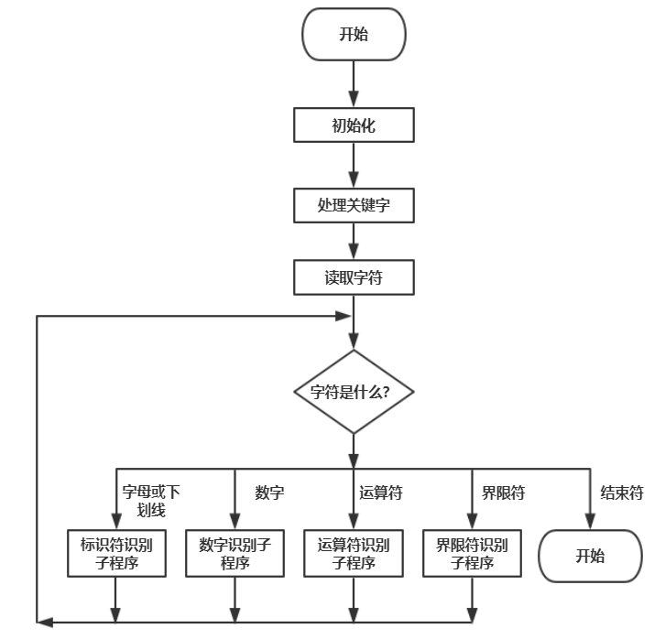
3. 编译器设计与实现
词法分析算法 部分采用硬编码方式实现，即根据词法单元的符号组成，直接匹配符号。
词法分析总控程序
Notes:
词法分析算法采用硬编码的方式，根据词法单元的符号组成直接匹配符号。右边是词法分析的总控程序，展示了词法分析的整个过程。
首先是对词法分析器进行初始化，然后处理关键字，最后进入扫描源代码的环节。

Slide 12
3. 编译器设计与实现
符号表模块的实现
符号 用于记录词法单元的各种属性。
argsType:
函数各个参数的类型，用于语法分析中类型匹配
type
scope:
符号所在的作用域
name
type:
符号的类型，如ID、IF、ASSIGN等
hash
name:
符号的名字
…
…
hash:
符号的hash值，优化符号表的查找速度
class
class:
符号的种类，如LOCAL_VARIABLE、SYS_FUNC等
dataType
dataType:
符号的数据类型
argsType
scope
value
value:
符号的值
符号的内部结构
Notes:
符号用于记录词法单元的各种属性，是符号表的基本组成部分。符号的内部结构如下图所示。
argsType 是函数各个参数的类型，用于语法分析中函数调用时进行类型匹配
scope 记录符号所处的作用域
type 记录符号的类型，如自定义标识符ID、关键字IF等
name 是符号的名字
hash 是符号名字的hash值，用于优化符号表的查找速度
class 是符号的种类，用于区分全局变量、局部变量、函数等
dataType 记录符号的数据类型
value 记录符号的值

Slide 13
3. 编译器设计与实现
符号表 用于管理编译过程中的符号信息。符号表还记录了作用域信息，以支持嵌套的作用域。
table:
符号的列表，存储缠身的所有符号
mainIndex
scope:
当前作用域，记录解析过程中当前所在的作用域
scopeIndex
…
…
mainIndex:
记录main符号的在table中的位置，便于编译结束后可以设置Puppy虚拟机中PC寄存器的值，运行程序
table
scope
scopeIndex:
记录当前作用域的编号
符号表的内部结构
Notes:
符号表用于。。。下面是符号表的内部结构
table 是符号的列表，存储产生的所有符号
scope 记录解析过程所在的作用域
mainIndex 记录main符号在table中的位置，便于编译结束后设置虚拟机中 pc 寄存器的值
scopeIndex 记录当前作用域的编号

Slide 14
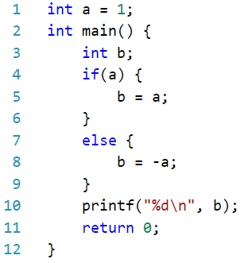
3. 编译器设计与实现
根据 scopeIndex 和 scope 可以实现 嵌套的作用域。实现方式如下：
1. 将 scope 初始化为空。将 scopeIndex 初始化为 0，并放入 scope 末尾，设置全局作用域的标识为 0 。
2. 进入新的作用域时 scopeIndex 自增 1，并放入 scope 末尾，scope 内元素的排列顺序标识该作用域。
3. 离开作用域，则将 scope 末尾元素去除，scope回到前一个作用域。
scopeIndex
scope
0
0
----
1
0/1
----
2
0/1/2
----
2
0/1
----
3
0/1/3
----
3
0/1
----
3
0
----
嵌套作用域的标识
Notes:
嵌套作用域可以通过 scopeIndex 和 scope 来实现。实现方式如下：。。。下面是实现嵌套作用域的示例

Slide 15
3. 编译器设计与实现
解析模块的实现
解析模块将语法分析、语义分析与代码生成组合在一起完成解析。在语法分析过程中，插入语义分析及代码生成的语句完成解析。
词法分析
*lexer
tokenInfo
语法分析
*table
baseType
语义分析
*vm
exprType
代码生成
indexOfBP
解析流程
解析器的内部结构
Notes:
。。。
解析模块需要词法单元时，就调用词法分析子程序拉取词法单元。
右边是解析模块的内部结构。lexer 是词法分析器的指针，table 是符号表的指针，vm 是虚拟机的指针。
tokenInfo 记录获取到的词法单元，baseType 记录变量定义中的类型，exprType 记录表达式的类型， indexOfBP 记录变量相对于 bp 寄存器的位置。

Slide 16
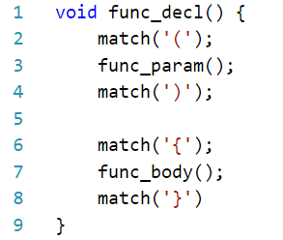
3. 编译器设计与实现
语法分析 采用递归下降法实现，即为每个文法编写一个递归过程来匹配符合该文法的句子。
如文法 <func_decl> ::= ‘(‘ <func_param> ‘)’ ‘{‘ <func_body> ‘}’，编写的递归程序为：
func_param 子程序 ----
func_body 子程序 ----
匹配函数的递归下降过程
Notes:
语法分析部分采用递归下降法实现。。。

Slide 17
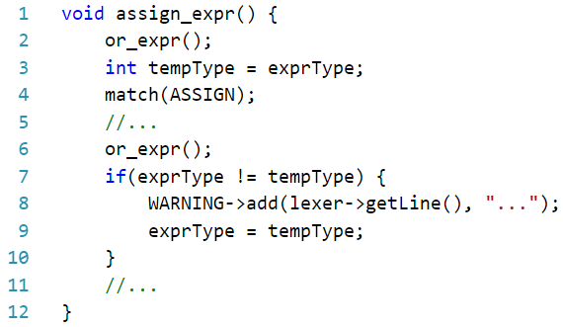
3. 编译器设计与实现
语义分析 完成函数调用时参数类型匹配、表达式的操作数类型匹配等。通过在语法分析中插入语义分析语句来完成语义分析。
如表达式 a = b + c，则解析过程如下：
解析 a ----
记录 a 的类型 ----
解析 b+c ----
比较左右操作数的类型 ----
类型不同则报 WARNING ----
赋值表达式中的语义分析
Notes:
。。。
文法定义中，复制表达式由两个 or 表达式组成
首先匹配一个或表达式，解析出 a，并用 tempType 记录其类型，然后匹配一个等于符号
之后再匹配一个或表达式，解析出 b+c，exprType 记录其类型。
最后比较两个表达式的类型，如果不相同则报 WARNING。
这样就实现了表达式的语义分析

Slide 18
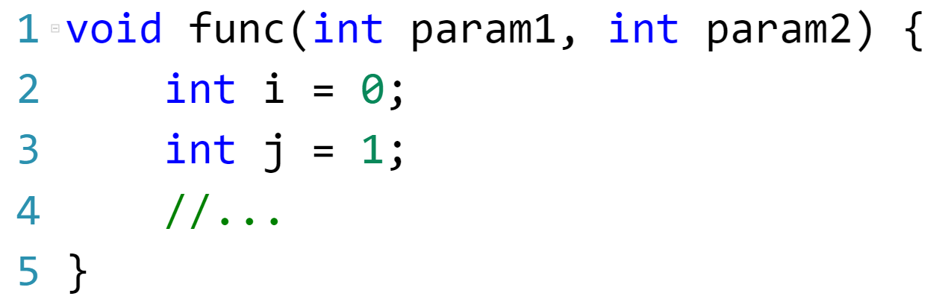
3. 编译器设计与实现
目标代码生成 完成虚拟机代码的生成。通过在语法分析中插入代码生成语句来完成代码生成。
只有函数定义会生成目标代码。对于左图的函数定义，函数调用 func(1, 2) 创建的栈帧结构如右图所示：
vm: stack
high addr
…
1
---- 参数 param1
2
---- 参数 param2
pc+1
---- 函数返回地址
bp -->
bp
---- bp 寄存器旧值
0
---- 局部变量 i
函数定义
sp -->
1
---- 局部变量 j
low addr
…
函数调用 func(1, 2) 创建的栈帧
Notes:
。。。
vm : stack
讲述栈帧结构

Slide 19
3. 编译器设计与实现
函数 定义与函数调用的目标代码生成：
CALL :
保存pc、bp寄存器，并跳转到函数
ENT :
更新sp寄存器，为局部变量预留空间
LEV :
离开函数调用，恢复pc、bp寄存器
ADJ :
参数出栈，恢复调用现场
函数定义
vm: text
…
ENT 2
0xAAAA
vm: text
…
…
…
CALL 0xAAAA
…
ADJ 2
LEV
0xBBBB
…
…
函数调用 func(1, 2) 生成的目标代码
函数定义生成的目标代码
Notes:
。。。
函数定义。。。生成的目标代码是右边的图，
1. vm : text
2. ENT 2
3. LEV
4. CALL 0xAAAA
5. ADJ 2
6. 四条指令的解释

Slide 20
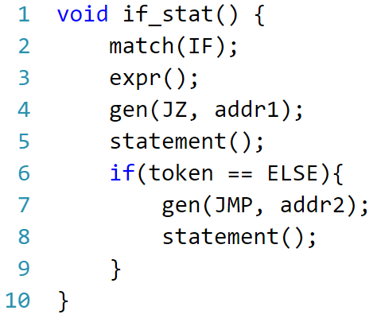
3. 编译器设计与实现
if 语句 的格式为：
，expr 为控制表达式，S1为 expr 为非 0 时执行的语句，
if (expr) S1 else S2
S2为 expr 为 0 时执行的语句。
…
…
---- expr
JZ 0xAAAA
…
---- S1
JMP 0xBBBB
0xAAAA
…
---- S2
0xBBBB
…
---- if 语句之后
解析 if 语句的伪代码
if 语句生成的目标代码结构
Notes:
。。。
解析 if 语句的伪代码中，首先匹配 if 关键字，然后解析 expr 表达式，再生成 JZ 指令，然后解析 S1 语句。
如果有 else 关键字，则进入匹配 else 关键字并生成JMP指令， 再解析 S2 语句。
if 语句生成的目标代码结构如右图所示。
首先是 expr 生成的代码，如果结果为 false，则跳转到 0xAAAA 即 S2 语句，否则执行 S1 语句，并跳到 if 语句末尾。

Slide 21
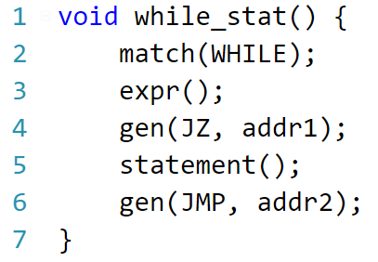
3. 编译器设计与实现
while 语句 的格式为：
，expr 为控制表达式，S为 expr 为非 0 时执行的语句。
while (expr) S
…
0xAAAA
…
---- expr
JZ 0xBBBB
…
---- S
JMP 0xAAAA
…
0xBBBB
…
---- while 语句之后
解析 while 语句的伪代码
while 语句生成的目标代码结构
Notes:
。。。
解析 while 语句的伪代码中，首先匹配 while 关键字，然后解析 expr 表达式，再生成 JZ 指令，然后解析 S 语句，最后生成 JMP 指令。
while 语句生成的目标代码结构中，首先是 expr 表达式的代码，JZ 指令判断表达式的值，如果为 0 则跳转到 while 语句之后，否则
执行 S 语句的代码，并再次跳转到 while 语句开始处。

Slide 22
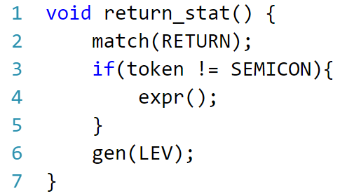
3. 编译器设计与实现
return 语句 的格式为：
或
，第二种格式会向函数调用方返回表
return;
return expr;
达式 expr 的值。
…
…
---- [ expr ]
LEV
…
解析 return 语句的伪代码
return 语句生成的目标代码结构
Notes:
。。。
解析 return 语句的伪代码中，先匹配 return 关键字，然后判断后续符号是否是分号来确定是否有 expr 表达式，最后生成 LEV 指令。
右边是 return 语句生成的目标代码。
LEV 指令用于退出函数调用。

Slide 23
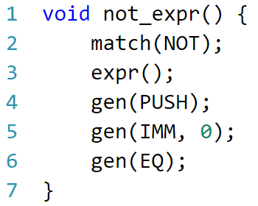
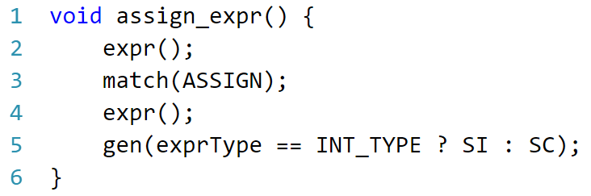
3. 编译器设计与实现
表达式语句 包括一元表达式和二元表达式。一元表达式形如 op expr 或 expr op，二元表达式形如expr1 op expr2。
下方左图为解析一元表达式 !a 的伪代码，右图为解析二元表达式 a = b + c 的伪代码。
解析 !a 的伪代码
解析 a = b + c 的伪代码
Notes:
。。。
先匹配一个非符号，然后解析 expr 表达式，并生成 PUSH 指令将 expr 表达式的结果入栈，
然后生成 IMM 指令与 EQ 指令将表达式结果与 0 进行比较，完成 !a 的计算。
右边是解析 a = b + c 的代码。赋值语句是两个由左右操作数和赋值符号组成，因此先解析 expr 表达式，然后匹配等号，再解析一个
expr 表达式。最后根据表达式的类型来确定生成 SI 指令还是 SC 指令。这两条指令用于存储表达式的值。

Slide 24
4. 编译器演示
正确性演示
健壮性演示
编译过程演示
目标代码演示
Notes:
通过前面的方法就可以实现编译器，下面来展示编译器的实际运行状况。
首先是正确性演示，使用正确的 C-- 源代码编译，查看程序是否能够正确运行
然后是健壮性演示，使用带有错误的 C-- 源代码编译，查看编译器能否找到源程序中的错误。
再然后是编译过程展示，展示编译器将源程序翻译成目标程序的过程。
最后是目标代码展示，展示编译器将 C-- 源代码被翻译成的目标代码。

Slide 25
5. 总结
Notes:
在实现C--编译器以及虚拟机的过程中，遇到了不少麻烦。
实现编译器以及虚拟机涉及很多内容，从搞懂到实现，花了不少时间，但因为在此过程中经历了很多困难，所以认识到，不要把自己放在舒适区，而是不断地挑战自己，会发现看似困难的东西并没有那么可怕。

Slide 26
Thanks

